Slide 1
Estudio de los factores causantes del calentamiento global
¿Cuáles son los fenómenos que inciden principalmente en el efecto invernadero?
Autores: Nahuel Acevedo y María Carbajal

Slide 2

AGENDA
01
Contexto y Audiencia
02
Hipótesis/Preguntas de Interés
03
Metadata
04
Análisis Exploratorio
05
Insights y Recomendaciones

Slide 3
Contexto
Motivados por las recientes temperaturas altas que se están presentando en el mundo que son sin precedentes queremos ofrecer un estudio que ayude a empresas e instituciones gubernamentales a prepararse para afrontar esta situación. Nuestro objetivo es por medio de métodos de regresión estimar las variables que inciden más en estos cambios y poder actuar en modo proactivo. Por ello nos planteamos las siguientes preguntas:
1)¿Qué factores afectaron la temperatura en Argentina?
2)¿Qué factores impactan más en el efecto invernadero?
Audiencia
Con este informe se busca aportar a las instituciones gubernamentales para que puedan tomar medidas preventivas con esta información y tengan el tiempo de hacer las implementaciones necesarias a nivel de infraestructura. Por otra parte, ayuda también señalando sobre qué problemática deben trabajar más para retrasar dicho efecto.
Limitaciones
Para hacer una predicción lo más sólida posible fue necesario acotar el dataset ya que para ciertas variables no encontrábamos información.
CONTEXTO Y
AUDIENCIA
‹#›
Notes:
Contexto: Contexto del proyecto (I.e motivación, situación general del problema, etc.)
Audiencia: esto es para que los lectores sepan de primera mano si este es un proyecto que puede beneficiarles.

Slide 4
Preguntas principales o primarias
1)¿Qué factores afectaron la temperatura en Argentina?
2)¿Qué factores impactan más en el efecto invernadero?
Preguntas secundarias (nos ayudaran a contestar las principales)
3) ¿Cómo incide el CO2 en el calentamiento global?
4) ¿Qué actividad industrial/económica que haya emergido en el tiempo puede relacionarse con el efecto invernadero?
PREGUNTAS DE
INTERÉS
‹#›

Slide 5
RESUMEN METADATA
Variables Analizadas
56
Variables Seleccionadas
20
Países Elegido
Argentina
Países/áreas geográficas considerados por el estudio original
285
Filas del Dataset Original
10000
Los datos fueron extraídos utilizando la API de Youtube el día 6 de Febrero del 2022. Accede al siguiente notebook si quieres reproducir el análisis: link.

Slide 6
ANÁLISIS
EXPLORATORIO
‹#›

Slide 7
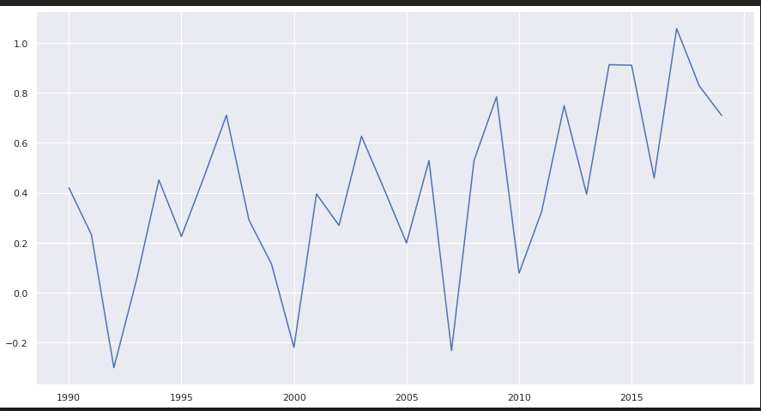
Focus ARGENTINA
¿Cómo segmentamos?
Encontramos sólidez en los datos a partir de 1990 por lo que elegimos este periodo para hacer el estudio. A partir de 2007 se ve una nueva tendencia de alza y cambio positivo de temperatura.
47%
55%
52%
‹#›

Slide 8
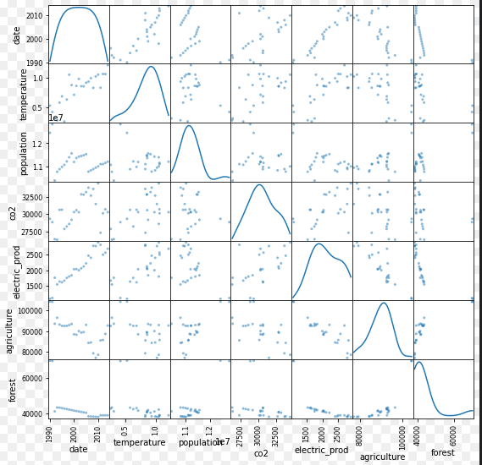
¿Qué factores impactan más en el cambio de temperatura?
Hicimos un análisis multivariado para contrastar el efecto de las variables de interés entre sí.
Vemos tendencias bastante obvias como el aumento de producción eléctrica yendo de la mano con el aumento de población, el uso de la variable fecha es bastante coherente pues muestra la evolución de las variables en el tiempo.
¿Cómo incide el CO2 en la temperatura?
Variables como el aumento en emisiones de CO2 y la producción de energía eléctrica presentan una correlación positiva con el aumento de temperatura.
47%
55%
52%
‹#›

Slide 9
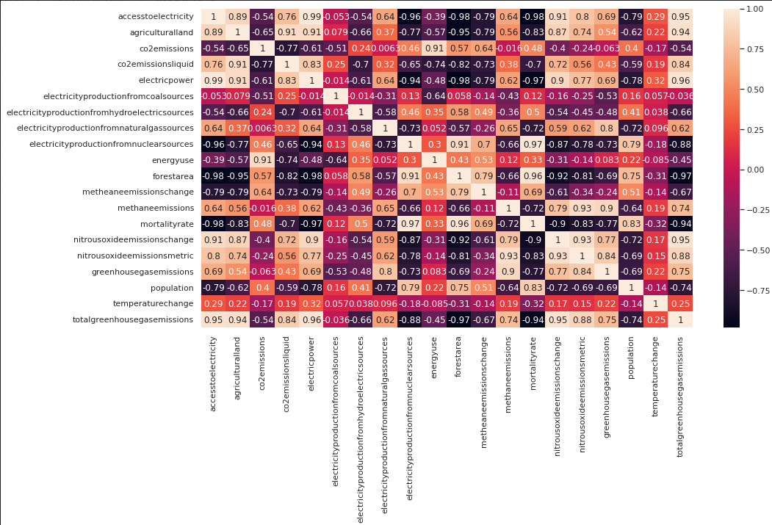
¿Cómo se comportan el resto de las variables?
Otra forma de ver el impacto de las variables entre sí es por medio de los mapas de calor. En este caso se pueden visualizar mejor las relaciones entre sí.
Amplitud del análisis
‹#›

Slide 10
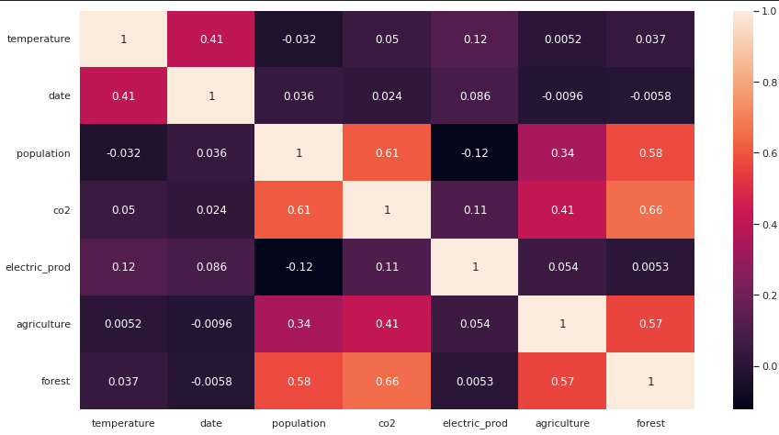
Otros factores
Set de variables más influyentes
¿Qué actividad industrial/económica que haya emergido en el tiempo puede relacionarse con el cambio de temperatura?
Aparte del uso de energía eléctrica y el CO2 en el caso particular de Argentina destacan las actividades Agrícolas y la deforestación. La evolución de las ciudades ha hecho que las industrias alimentarias tengan que emplear métodos intensivos que pueden no ser sostenibles.
‹#›

Slide 11
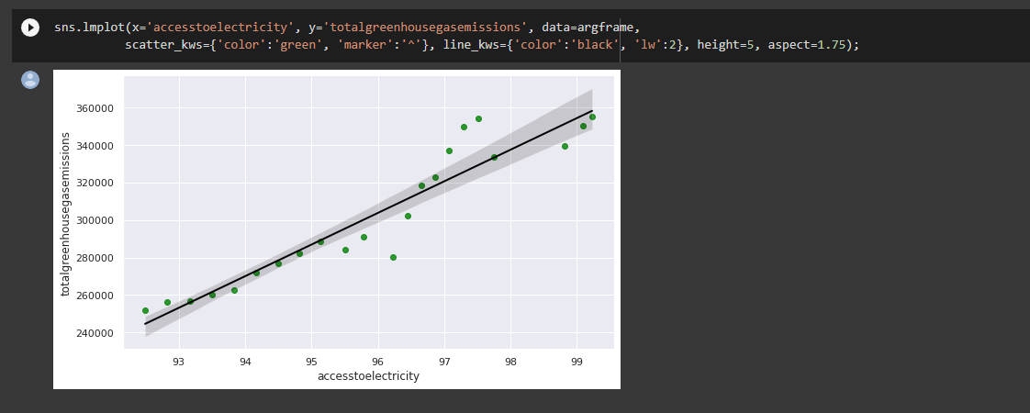
Estudio de calentamiento global
Variable más influyente
Por mucho tiempo hemos asociado al C02 como el principal agente del efecto invernadero. Sin embargo la variable de acceso a la electricidad es la que nos marca una relación lineal con el total de emisiones de gas de efecto invernadero.
‹#›

Slide 12
INSIGHTS &
RECOMENDACIONES
‹#›

Slide 13
Insights
El impacto del CO2 era predecible. Sin embargo, nos sorprendió el impacto de la actividad agrícola en el cambio de temperatura y el acceso a la electricidad ya que no precisamente es un factor relacionado directamente con la emisión de gases.
INSIGHTS & RECOMENDACIONES
Recomendaciones
Ya que conocemos el impacto que tienen las emisiones y uso de energía. Para palear el efecto de la temperatura, sería recomendable incentivar el uso de energías renovables ya que a medida que aumenta la población, se hace necesario producir electricidad.
En cuestión de la deforestación, se puede aprovechar el territorio para fomentar el crecimiento de la extensión forestal. También consideramos importante el control de la actividad agrícola para evitar efectos nocivos en el medio ambiente.
‹#›

